Slide 1
Diagnostic jeunesse sur le territoire des quartiers prioritaire de l’Eurométropole de Strasbourg
Renaud Hass
Thibaud Ritzenthaler

Slide 2




Sommaire
Définitions
Les jeunes au sein des QPV
Précarité financière
Scolarisation

Slide 3
Contexte
Le diagnostic « jeunesse » a pour objectif de comprendre en profondeur la situation des jeunes vivant dans les Quartiers Prioritaires de la Politique de la Ville à Strasbourg, d'identifier les besoins, les attentes et les écarts par rapport à un état souhaitable, et de formuler des actions opérationnelles pour améliorer leur situation. Ce processus repose sur la participation et la coordination de divers acteurs impliqués dans ces quartiers. Il découle de divers échecs et insatisfactions observés dans ces quartiers. Les inégalités socio-économiques, les défis spécifiques de la jeunesse, l'insatisfaction des parties prenantes, les inégalités et les discriminations, la faible implication des jeunes, le déficit de coopération et de coordination, ainsi que le besoin de résoudre des problématiques locales ont tous contribué à la nécessité d'évaluer la situation et de formuler des actions visant à améliorer la qualité de vie des jeunes dans ces quartiers.
Ce diagnostic repose sur la participation active des acteurs locaux et a pour finalité opérationnelle la mise en place de solutions concrètes pour remédier à ces problèmes. Il se déroule dans un contexte marqué par la présence de 18 QPV, réunissant plus de 77 000 habitants répartis sur cinq communes et représentant ainsi plus de 16 % de la population de l'agglomération. Parmi ces quartiers, sept sont soumis à un Projet de Rénovation Urbaine (PRU), ayant pour objectif d'améliorer le cadre de vie. Cette initiative s'inscrit dans le cadre plus large du Contrat de Ville, qui identifie ces quartiers prioritaires et vise à réduire les inégalités socio-économiques en favorisant le développement de ces zones. Il s'inscrit dans un contexte complexe où les inégalités socio-économiques, la participation des acteurs, la coordination des initiatives et les défis spécifiques de la jeunesse représentent des points de tension et de vigilance majeurs. La nécessité de réduire les écarts tout en évitant une gentrification excessive, la mobilisation de l'ensemble des parties prenantes et la communication transparente sont des éléments essentiels pour garantir le succès du diagnostic. Il est également crucial de veiller à ce que les solutions proposées soient durables et adaptées aux besoins à long terme des quartiers, tout en évitant la stigmatisation des habitants. Une approche équilibrée et attentive est requise pour aborder ces questions de manière constructive et favoriser l'amélioration de la qualité de vie dans les Quartiers Prioritaires.

Slide 4
Définitions
Jeunesse
Quartiers Prioritaires de la ville
Selon l'Organisation des Nations Unies (ONU), les jeunes sont définis comme des personnes âgées de 15 à 24 ans
Les quartiers dits « prioritaires » de la politique de la ville (QPV) sont les territoires où s’applique la politique de la ville, politique qui vise à compenser les écarts de niveau de vie avec le reste du territoire. Ces quartiers sont donc ceux où les revenus sont les plus faibles.

Slide 5
Méthodologie
Pour mieux connaître la situation des jeunes vivant dans les QPV de la ville de Strasbourg, l'objectif est de réaliser un diagnostic de territoire reposant sur un vaste panel d'indicateurs sociaux-économiques issus du recensement national de la population de l'INSEE tels que le taux de chômage ou le revenu disponible par unité de consommation. Ces indicateurs permettraient de réaliser, avec les données disponibles le jour de la rédaction de ce cadre de travail, une comparaison entre les années 2008 – 2013 – 2019 à l'échelle des outils de regroupements statistiques (IRIS). Il sera ensuite possible de connaitre et de comparer la situation socio-économique des QPV par rapport aux autres quartiers de Strasbourg. Cette méthodologie peut évoluer en fonction de vos besoins.
Intervalle de comparaison
Un millésime de recensement est constitué des résultats des recensements des 5 ans « autour » de l'année du millésime. C'est-à-dire que le millésime 2020 inclut les résultats des recensements des années 2018-2019-2020-2021-2022. Ce n'est pas vraiment le cas, étant donné qu'il n'y a pas eu de recensement en 2021 à cause du COVID-19. Le millésime 2020 inclut les campagnes 2017-2018-2019-2020-2022. Or, il n'y aurait pas de sens à comparer deux millésimes trop proches, car il inclurait les mêmes campagnes de recensement. Il faut donc comparer le millésime 2020 avec le millésime 2014 (2012-2013-2014-2015-2016). Comme le millésime 2020 est le plus récent disponible, nous avons donc choisi d'effectuer des comparaisons de 2014 à 2020.
Tranche d'âge
L'INSEE ne publie pas forcément les indicateurs pour chaque âge, mais par tranche d'âge et certains peuvent changer. Vous verrez ainsi, notamment pour les indicateurs économiques, par exemple des taux de chômage, présentés pour les individus de 15 à 24 ans, alors que d'autres indicateurs, comme le nombre d'individus, ne sont disponibles que pour la tranche d'âge 18 à 24 ans.

Slide 6
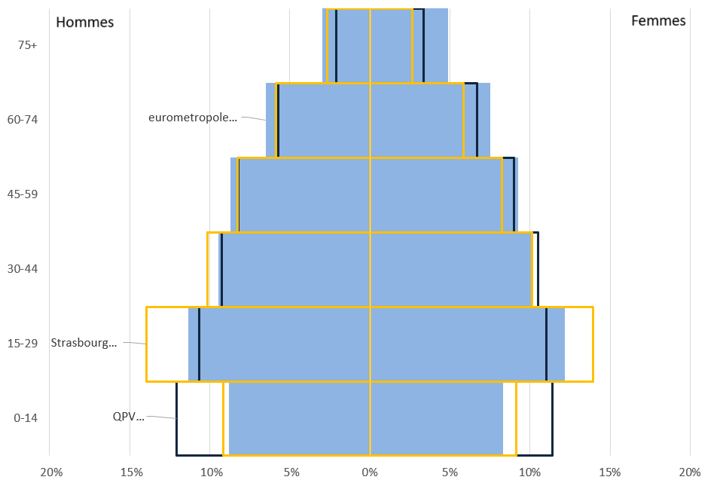
Les jeunes au sein des QPV
La population eurométropolitaine se caractérise par une forte proportion de la population de 15-29 ans, marquant une certaine jeunesse. La proportion de 0-14 ans est plus faible, signe que la population jeune est plus estudiantine. Cette tendance est encore plus marquée dans la commune strasbourgeoise, confirmant cette analyse, la population communale composant la moitié de l'Eurométropole. Les QPV eurométropolitains ont une structure de population différente. Si la population reste jeune, elle se caractérise par une proportion majoritaire de 0 à 14 ans, indiquant une population familiale.
Cependant, la population strasbourgeoise est globalement vieillissante. C'est particulièrement le cas pour les habitants de l'Eurométropole qui ont une part plus importante d'habitants âgés de 75 ans et plus que les Strasbourgeois et les habitants des QVP Strasbourgeois. Ainsi, les habitants des QPV strasbourgeois sont plus jeunes que les habitants de Strasbourg et de l'Eurométropole de Strasbourg.

Slide 7
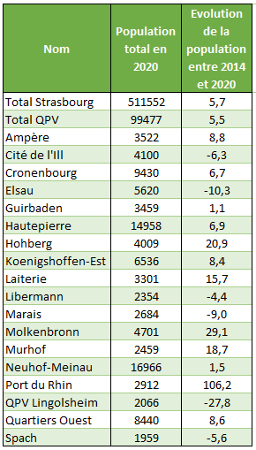
Population des QPV
La population augmente au même rythme dans l'Eurométropole et dans les quartiers prioritaires de la politique de la ville, une augmentation de 5,5 % entre 2014 et 2020. Cette augmentation est cependant très contrastée en fonction des QPV. Certain ont connu une baisse importante de leurs nombres d'habitants, comme le QPV de Lingolsheim avec une baisse de 30 % de sa population, alors que d'autres quartiers comme le Molkenbronn ont connu une augmentation de leurs populations de 30 %. Les quartiers du port du Rhin ont quant à eux connu un doublement de sa population durant ces dates.
Les deux QPV les plus peuplés, Hautepierre et Neuhof-Meinau peuplés de 15 000 habitants chacun, regroupent près de 30 % de la population totale des QPV à Strasbourg, alors que d'autres QPV comme Spach ou le Murhof ne comptent que 2000 habitants.

Slide 8
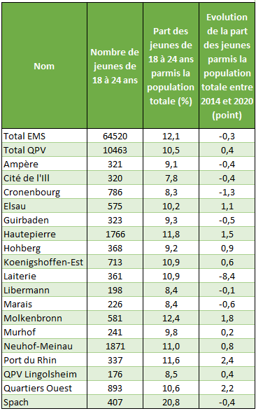
Les jeunes au sein des QPV
La population des quartiers prioritaires de la politique de la ville contient moins de jeunes de 18 à 24 ans que dans l'Eurométropole de Strasbourg qui est caractérisée par une forte présence étudiante. La part de jeunes de 18 à 24 ans y est de 10,5 % alors qu'elle est de 12,1 % dans le reste de la métropole.
Les quartiers contenant le plus de jeunes sont Neuhof-Meinau et Hautepierre, qui sont aussi les QPV les plus peuplés.

Slide 9
Scolarisation en QPV

Slide 10
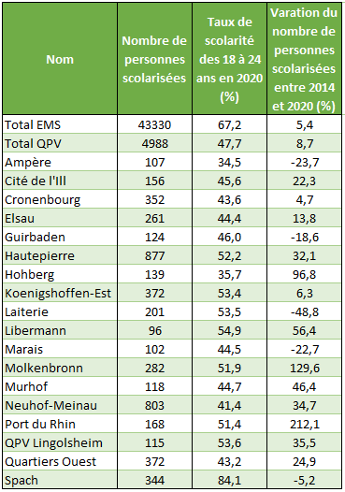
Taux de scolarisation
Le taux de scolarisation est particulièrement important dans l’Eurométropole de Strasbourg, près de 70 %. Cela s’explique par le statut particulier de la ville de Strasbourg qui est une ville accueillant beaucoup d’étudiant, près de 55 000 inscrits en 2022-2023 d’après l’Université de Strasbourg.
Le taux de scolarisation dans les QPV est de près de 20 % inférieurs à l’Eurométropole de Strasbourg, seul le quartier Spach fait exception avec un taux de scolarité de 85 % alors que la plupart des QPV se situe à environ 50 % de la population de 18 à 24 ans qui est scolarisé. Certains quartiers connaissent des variations particulièrement fortes du nombre d’étudiant de 18 à 24 ans. Cela peut être mis en lien comme avec le Port du Rhin ou le Molkenbronn à l’augmentation générale de sa population.

Slide 11
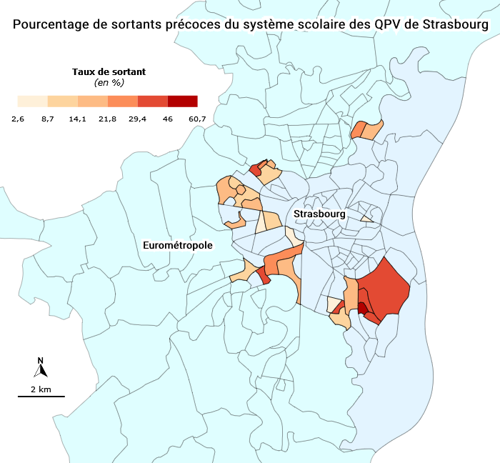
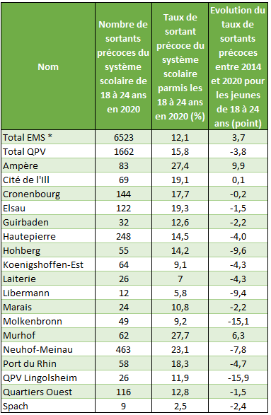
Sortants précoces
Les personnes considérées comme sortant précoce du système scolaire sont celles qui n'ont pas ou peu de diplôme (brevet des collèges au maximum) et qui ne sont plus scolarisées. Selon l'Union européenne, un diplôme du second cycle est un bagage minimum pour une bonne insertion professionnelle. Les pays de l'Union européenne se sont fixés d'atteindre 10 % de sortants précoces parmi les 18 à 24 ans.
Le taux de sortant précoce est en augmentation dans l'Eurométropole à hauteur de 4 %, alors qu'il est en diminution dans les quartiers prioritaires de la politique de la ville. Globalement, le taux de sortant précoce est en diminution dans la plupart des quartiers de Strasbourg.
Le taux de sortant précoce est supérieur dans les quartiers prioritaires de la politique de la ville avec 15,8 % des jeunes de 18 à 24 ans qui sont sortis précocement du système scolaire contre 12,1 % dans le reste de l'Eurométropole. Les QPV présentent de fortes disparités. Certains QPV comme le Murhof, Ampère, Neuhof-Meinau ont un taux de sortant précoce du système scolaire supérieur à 20 %, alors que d'autres QPV comme Spach ou la Laiterie ont un taux de sortant précoce inférieur à 10 % chez les jeunes de 18 à 24 ans.
Le nombre de sortants précoces est très faible dans certains quartiers, ce qui peut rendre les comparaisons dans le temps plus difficiles, comme pour les quartiers QPV Lingolsheim qui comptent 26 personnes dans cette situation.
* Hors communes non irisées

Slide 12
Insertion professionnelle

Slide 13
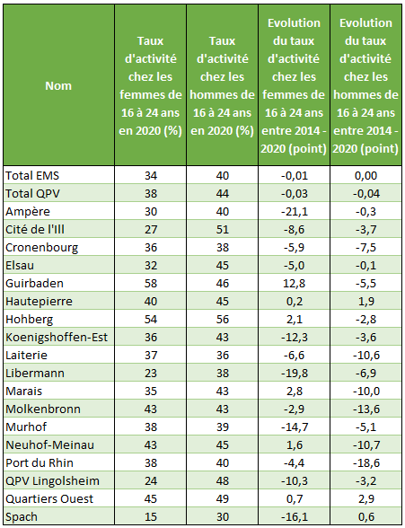
Taux d’activité
Le taux d'activité des jeunes de 18 à 24 ans est plus élevé dans les QPV que dans l'Eurométropole de Strasbourg. Les jeunes actifs sont ceux en emploi ou en cherchant un. Il y a de fortes disparités entre les QPV, avec certains QPV ayant des taux d'actifs supérieurs à 50 % comme à Hohberg ou d'autres inférieurs à 30 % comme à Spach.
Le taux d'activité des femmes de 18 à 24 ans est plus faible pour l'Eurométropole de Strasbourg ainsi que pour la plupart des QPV. Cela s'explique dans une certaine mesure par le fait que les femmes ont tendance à faire plus souvent des études supérieures.
Le taux d'activité des jeunes est en diminution dans les QPV, contrairement à l'Eurométropole où il est resté stable. La plupart des QPV ont connu une diminution entre 2014 et 2020 de la part de jeunes actifs, avec parfois une diminution supérieure à 10 points.

Slide 14
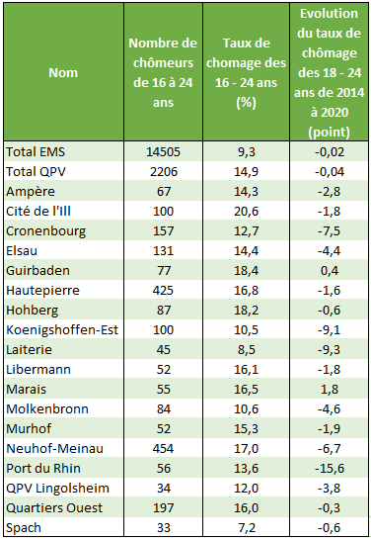
Taux de chômage
Chômeurs : la définition ainsi que la manière de compter les chômeurs varient en fonction de la source des données. Ici, nous utilisons les définitions d'un chômeur selon le recensement de la population. Un chômeur est alors une personne s'étant déclarée comme telle (inscrite ou non à Pôle emploi) lors du recensement.
Le taux de chômage des jeunes de 16 à 24 ans est supérieur dans les QPV par rapport à l'Eurométropole, avec 14,9 % de chômage dans les QPV contre 9,3 % dans l'Eurométropole de Strasbourg. Le quartier prioritaire de la politique de la ville le plus touché par le chômage est le quartier de la cité de l'Ill avec 20,6 % des jeunes de 16 à 24 étant au chômage.
Le taux de chômage des jeunes de 16 à 24 ans a plus baissé entre 2014 et 2020 chez les jeunes habitants dans un QPV que chez les jeunes habitant dans l'Eurométropole de Strasbourg. Les quartiers ayant connu les baisses les plus importantes sont le Port du Rhin, la Laiterie et Koenigshoffen-Est, avec des baisses de respectivement 15,6 %, 9,3 % et 9,1 %.

Slide 15
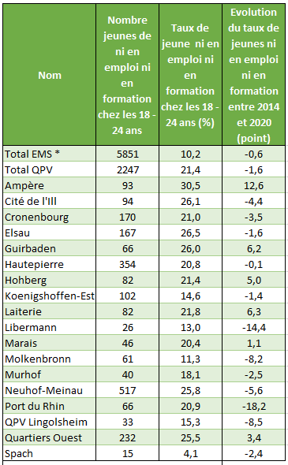
Ni en emploi, ni en formation
Les jeunes ni en emploi, ni en formation, ni en étude, aussi appelés NEET en anglais (neither in employment, education or training) représentent 12,9 % des 15-29 ans en France. Ils sont particulièrement présents dans les quartiers prioritaires de la politique de la ville où 20 % des jeunes présentent ces caractéristiques, alors que ce sont 10 % des jeunes dans l'Eurométropole de Strasbourg qui présentent ces caractéristiques. Les quartiers prioritaires de la politique de la ville ne sont pas tous touchés de la même manière, les quartiers Ampère, Elsau, Guirbaden, Neuhof et les quartiers Ouest.
Le taux de jeunes ni en emploi ni en formation est en légère baisse dans l'Eurométropole comme dans les QPV. Bien que la plupart des QPV aient connu une diminution du taux de jeunes n'étant ni en emplois ni en formations parmi les jeunes, de 2014 à 2020, le quartier Ampère a connu une augmentation supérieure à 10 % de ce taux.
* Hors communes non irisées

Slide 16
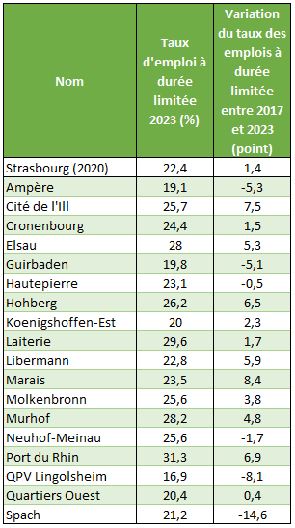
Taux d’emplois précaires
Les emplois à durées limitées sont les emplois n'étant pas des contrats à durée indéterminée. Ce type d'emplois représente 22,4 % des emplois dans la commune de Strasbourg. Ils sont en augmentation dans la plupart des QPV de l'Eurométropole de Strasbourg ainsi que dans la commune de Strasbourg. Le taux d'emplois de courte durée est en augmentation dans la plupart des QPV de Strasbourg et peut atteindre 30 % dans certains quartiers comme le Port du Rhin ou la Laiterie.
Source : DARES

Slide 17
Précarité financière

Slide 18
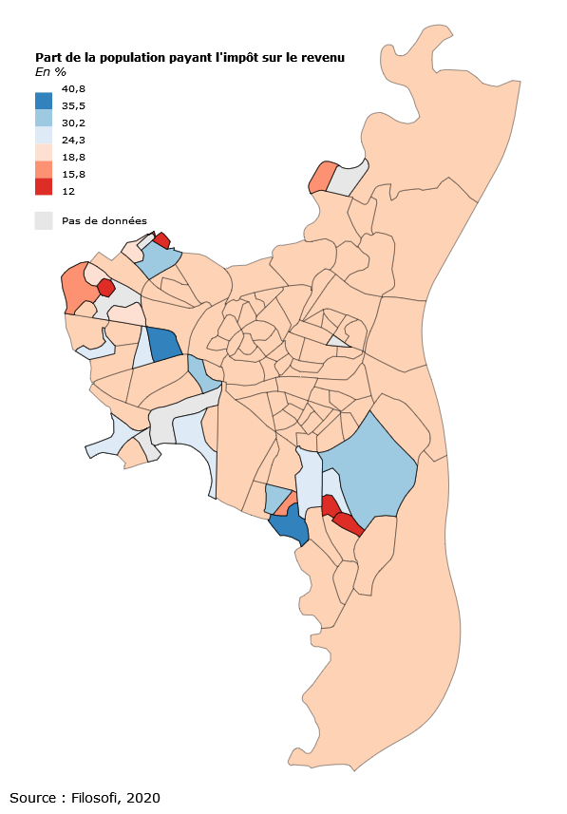
Proportion de ménages fiscaux payant l’impôt sur le revenu
C’est un indicateur qui permet de se faire une idée de l’évolution des revenus dans les IRIS concernés. S’il n’est pas distinct selon les âges, on peut se faire une idée générale cette évolution dans le quartier par rapport à des dates précédentes, et aussi déceler un niveau de pauvreté.
On constate que la proportion des ménages payant l’impôt sur le revenu est assez faible allant de 12 % à Hautefort à 41 % à Charmille.

Slide 19
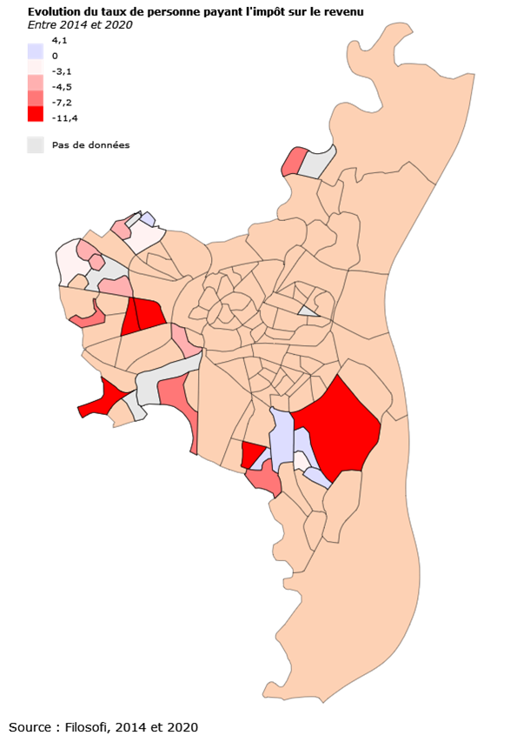
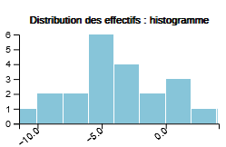
Proportion de ménages fiscaux payant l’impôt sur le revenu
C’est un indicateur qui permet de se faire une idée de l’évolution des revenus dans les IRIS concernés. S’il n’est pas distinct selon les âges, on peut se faire une idée générale cette évolution dans le quartier par rapport à des dates précédentes, et aussi déceler un niveau de pauvreté.
On constate une évolution globalement négative de là cette proportion entre 2014 et 2020, allant d’un léger gain de 4,1 % dans le quartier de Schulmeier qui partait d’un taux très bas de 14,2 % de ménages payant l’impôt à une chute de 11,4 % à St-Joseph.
Ce phénomène semble lié à une baisse des revenus dans ces quartiers.

Slide 20
Bibliographie
NATALI David, « La stratégie de Lisbonne après une décennie : revue critique d'une littérature pluridisciplinaire », La Revue de l'Ires, 2009/1 (n° 60), p. 109-136. DOI : 10.3917/rdli.060.0109. URL : https://www.cairn.info/revue-de-l-ires-2009-1-page-109.htm
Junel Bernan, « INSEE Focus n°229 », Les jeunes ni en emploi, ni en études, ni en formation : jusqu’à 21 ans, moins nombreux parmi les femmes que parmi les hommes, 26/03/2021

